Slide 1
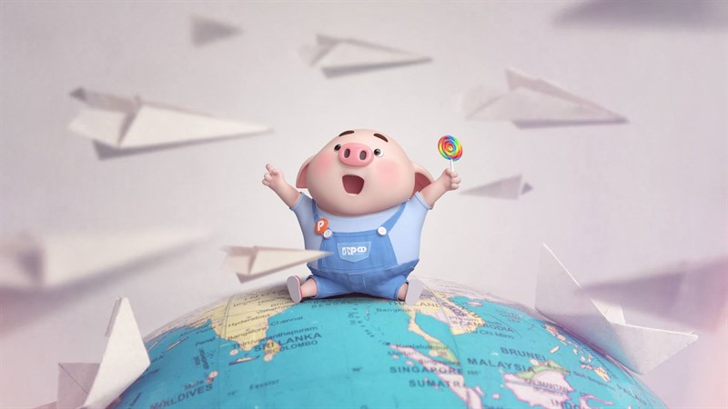
MÔN: MĨ THUẬT
CHỦ ĐỀ 1: ĐẠI DƯƠNG MÊNH MÔNG
Bài 2: Những con vật dưới đại dương
( Tiết 2)

Slide 2
KHỞI ĐỘNG

Slide 3
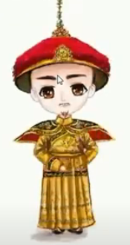
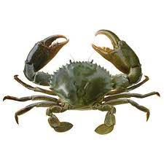
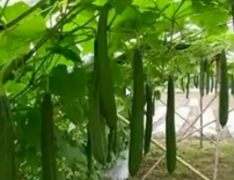
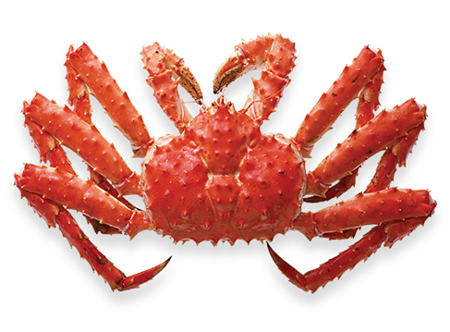
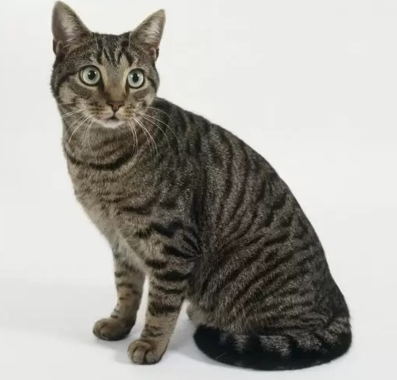
ĐUỔI HÌNH BẮT CHỮ
Đây là con gì?
Vua hoàng đế
Mèo mướp

Slide 4
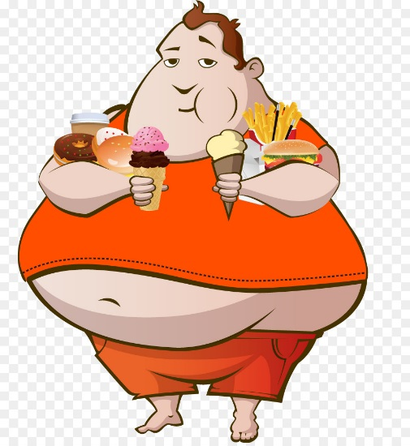
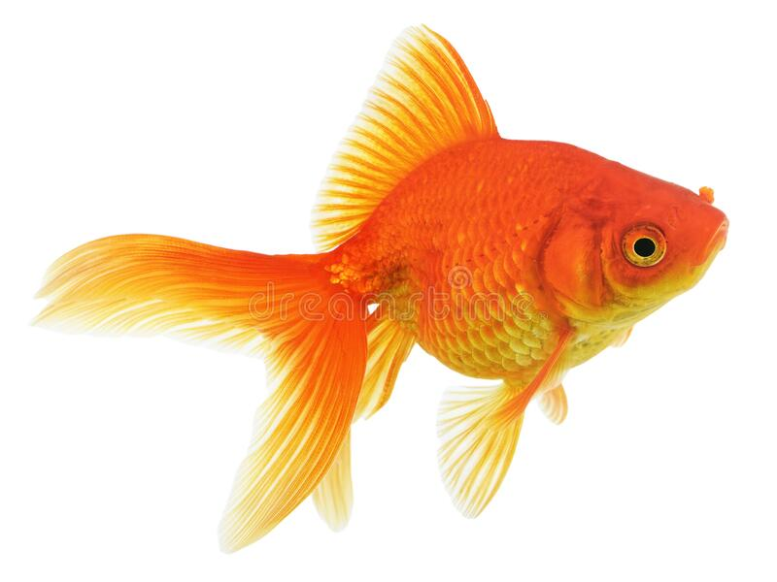
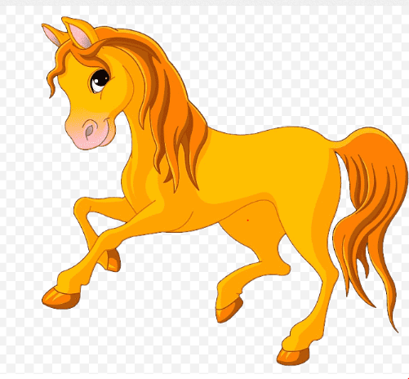
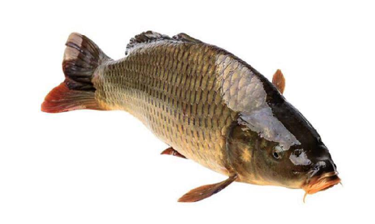
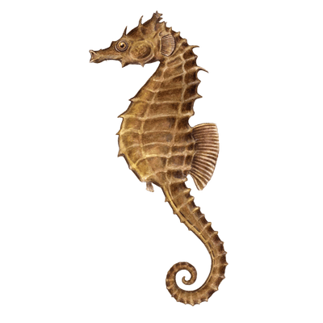
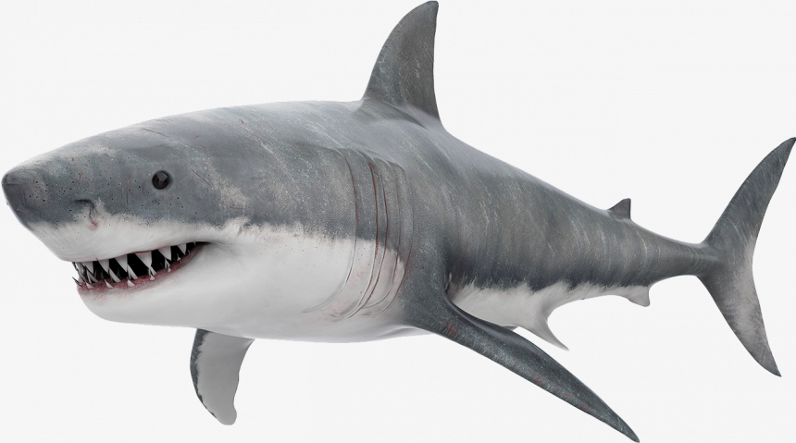
Đây là con gì?
Cá ngựa
Cá mập

Slide 5
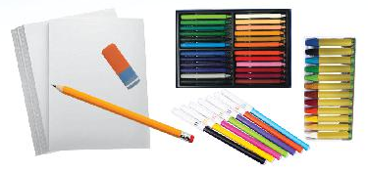
Chuẩn bị đồ dùng học tập

Slide 6
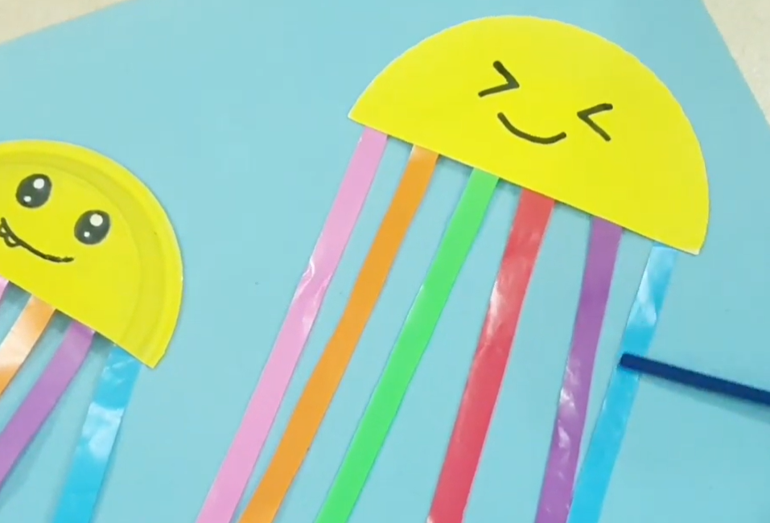
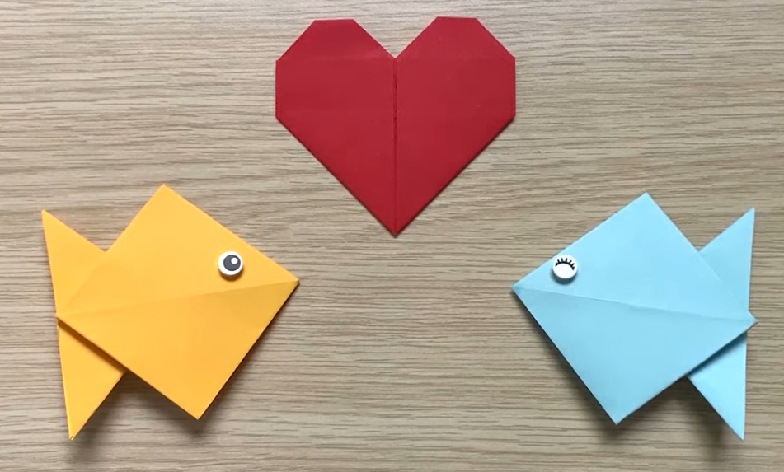
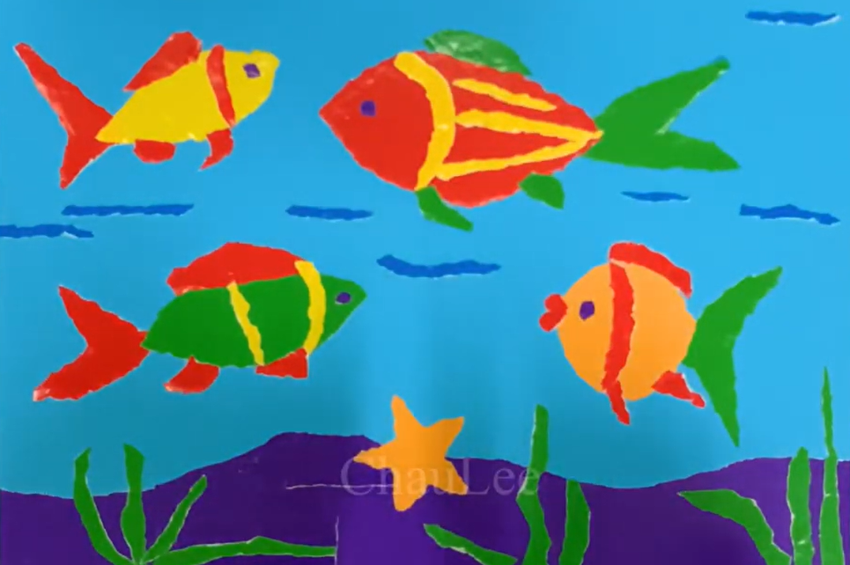
HĐ 1. KHÁM PHÁ

Slide 7
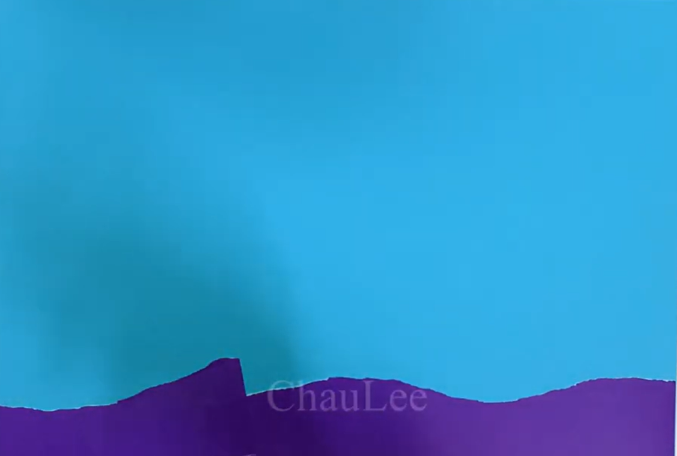
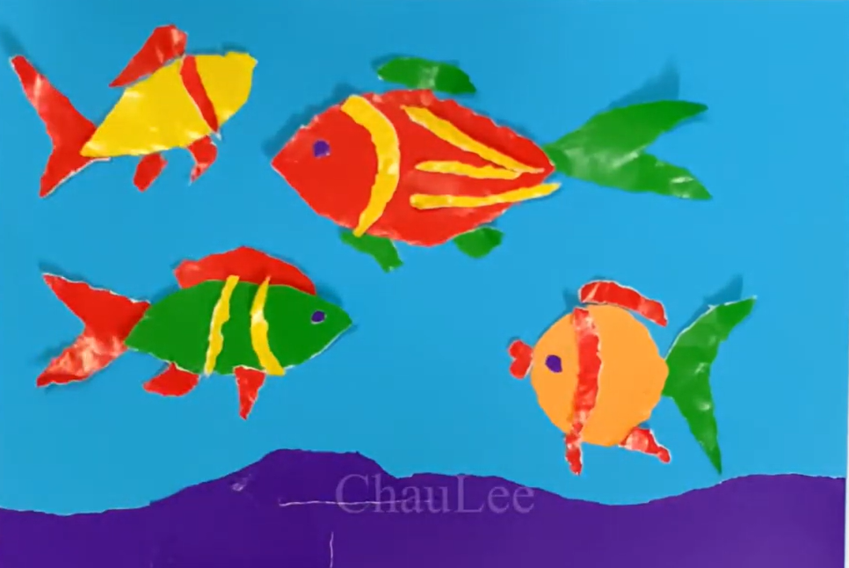
HĐ 2. KIẾN TẠO KIẾN THỨC – KĨ NĂNG :
Cách vẽ con vật dưới đại dương
Kết hợp hình với chấm, nét, màu có thể diễn tả được đặc điểm và hình dáng của một số loài vật dưới nước

Slide 8
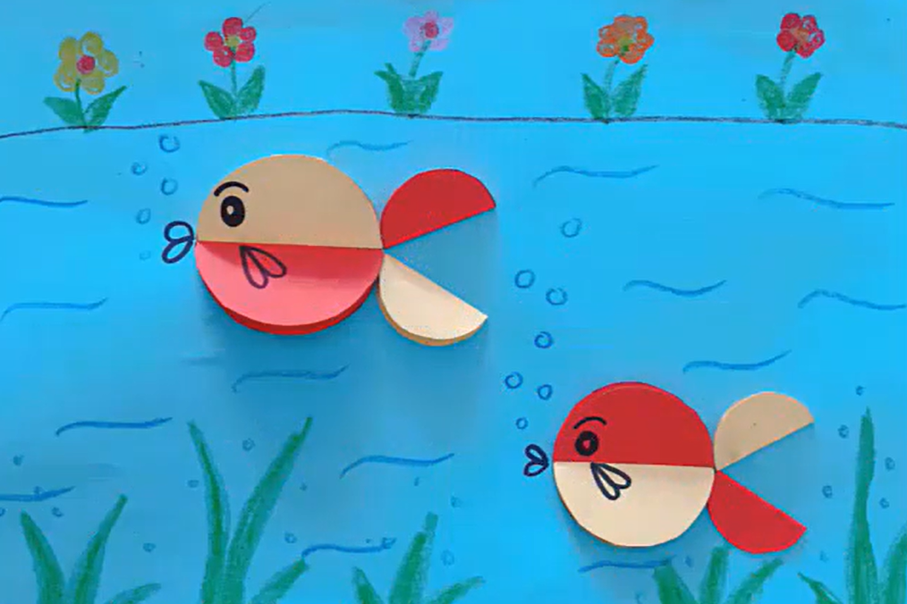
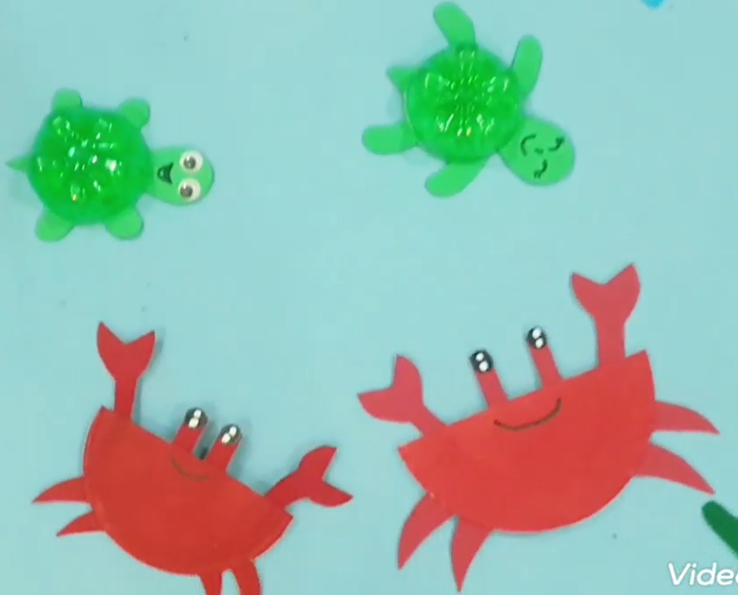
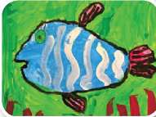
HĐ 3. LUYỆN TẬP – SÁNG TẠO:
Hoàn thiện sản phẩm tiết trước
Xé dán con vật dưới đại dương mà em thích
Một số bài vẽ tham khảo
3
2

Slide 9
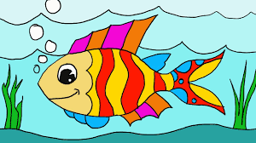
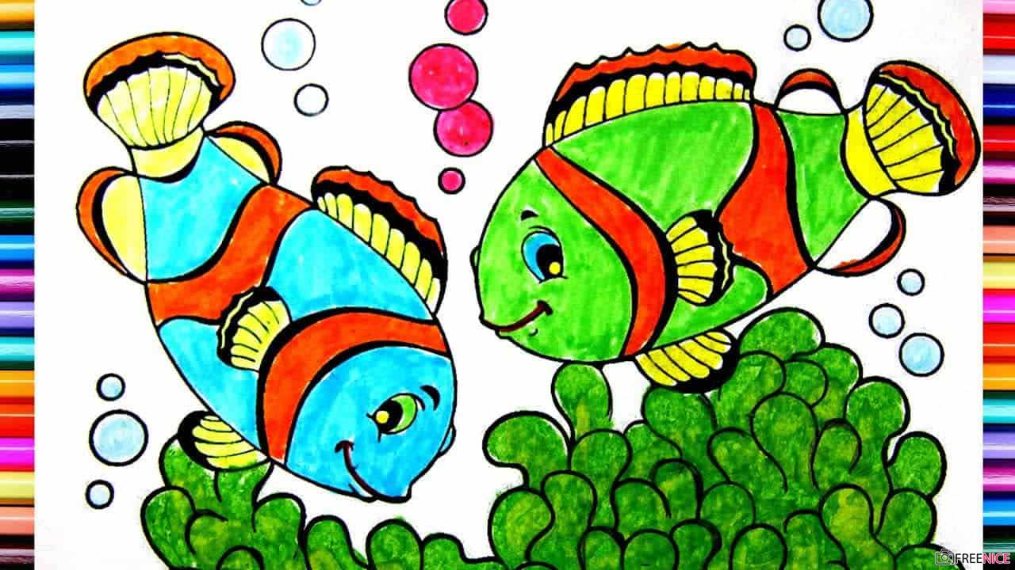
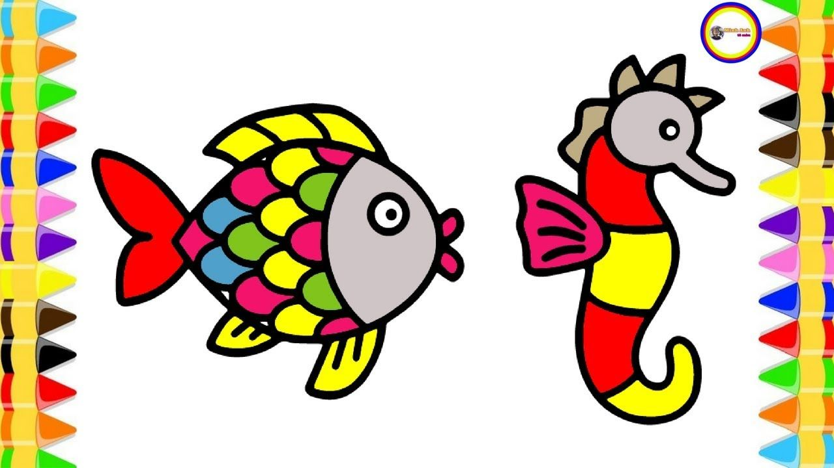
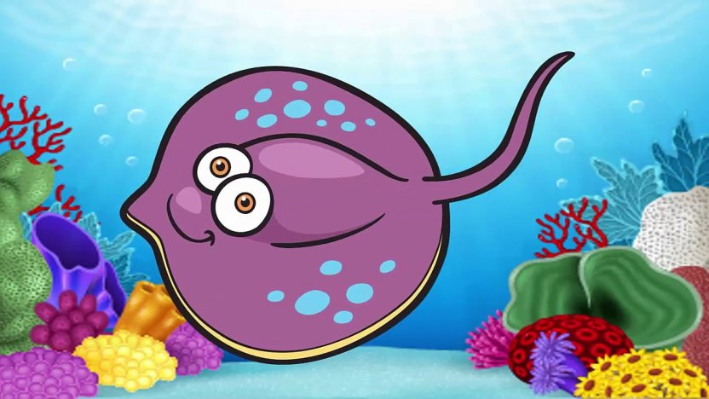

Slide 10
Yêu cầu HS thực hành cá nhân:
- Hoàn thiện sản phẩm của tiết 1
- Xé dán, nặn con vật dưới đại dương mà em thích
* Lưu ý:
Vẽ thêm các hình rong rêu, sóng nước, bong bóng nước,…cho phần của bài vẽ sinh động.
Sử dụng các chất liệu khác nhau để hình con vật thêm sinh động.

Slide 11
HĐ 4. PHÂN TÍCH – ĐÁNH GIÁ:
Trưng bày sản phẩm và chia sẻ
Sản phẩm mĩ thuật của HS
Em tạo hình con vật gì?
Con vật đó có hình dáng màu sắc như thế nào?
Em thích sản phẩm nào nhất? Vì sao?
Em thích nhất chi tiết nào ở sản phẩm của mình/của bạn?
Em còn muốn điều chỉnh gì ở bài vẽ của mình/của bạn?
Em sẽ làm gì để bảo vệ những con vật đáng yêu này?

Slide 12
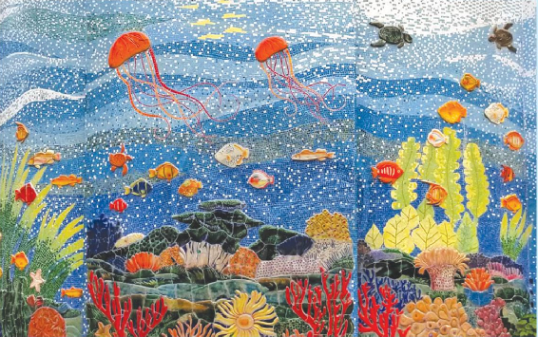
HĐ 5. VẬN DỤNG – PHÁT TRIỂN:
Xem tranh họa sĩ
Câu hỏi gợi ý:
+ Bức tranh của họa sĩ diễn tả các con vật nào?
+ Hình dáng các con vật có gì đặc biệt?
+ Bức tranh có những nét, chấm, màu nào?
Có nhiều cách tạo chấm, nét, màu để tạo hình và trang trí con vật sống dưới đại dương

Slide 13
TỔNG KẾT TIẾT HỌC
Chúc các em chăm ngoan , học giỏi

